Slide 1
приставочными глаголами
МБДОУ «романовский детский сад №1»
Авторская разработка
учителя-логопеда
Шамовой А.Е.
по теме
«Словообразование»
Часть 2: Глаголы

Slide 2
игра
«скажи наоборот»
Игра «Скажи наоборот»

Slide 3


Маша взяла книгу, а Миша ….

Slide 4


Вася входит, а Дима ……

Slide 5
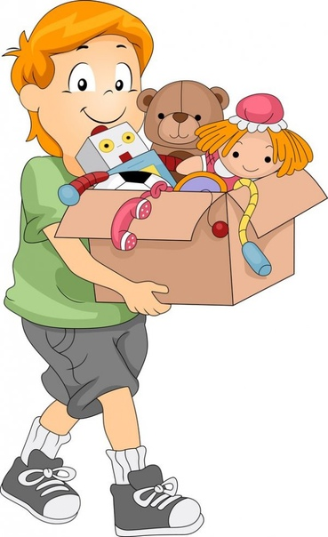
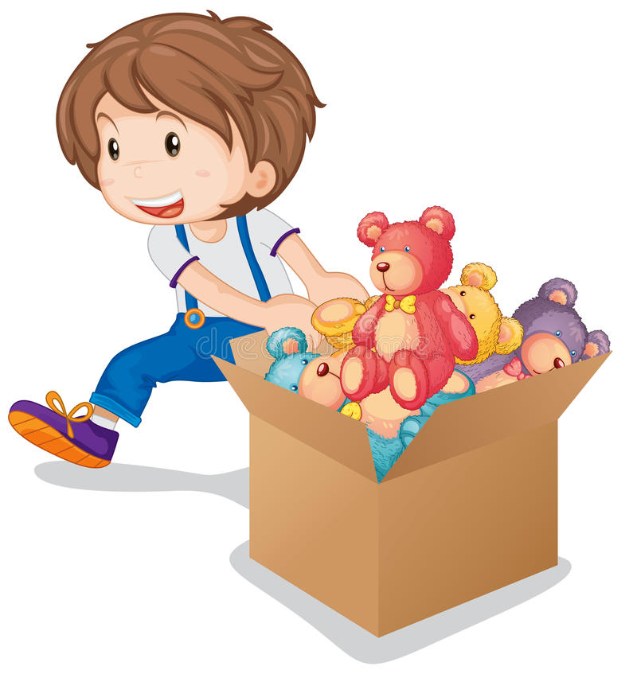
Петя несет игрушки, а Саша ….

Slide 6

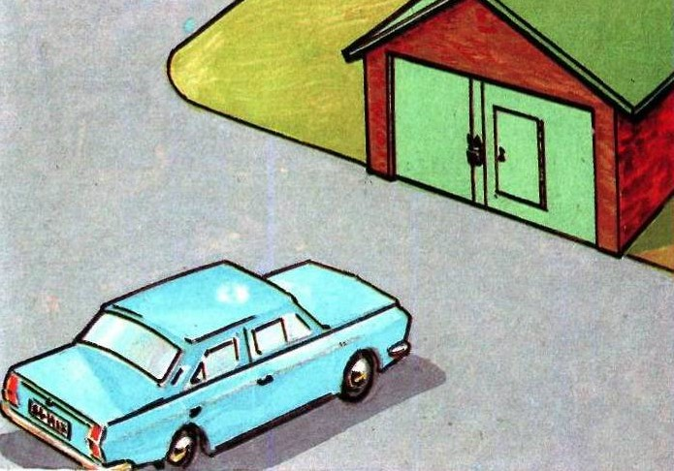
Папа отъехал, а сосед ….

Slide 7
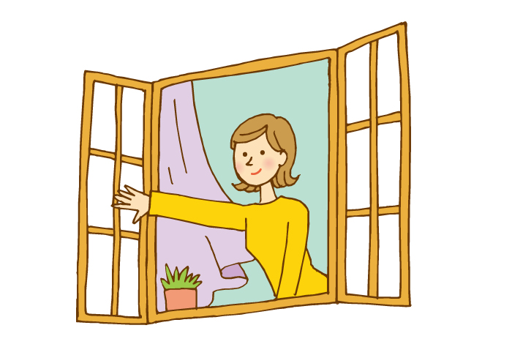
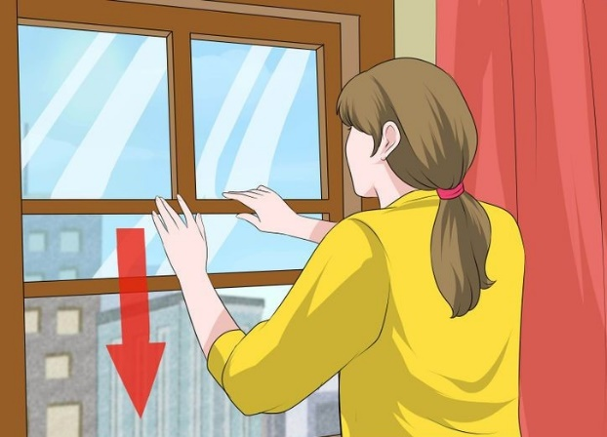
Мама окно открыла, а бабушка ….

Slide 8
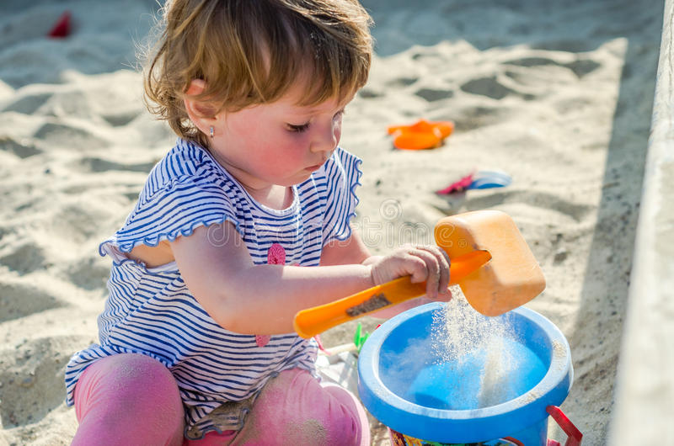
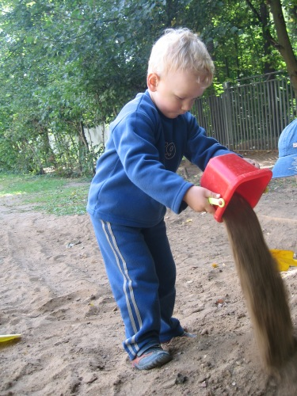
Света песок насыпает, а Степа …..

Slide 9
Игра «Сочинители»

Slide 10

Однажды Машенька за грибами в лес ….

Slide 11
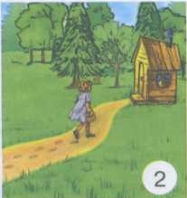
Шла- шла и к избушке …

Slide 12
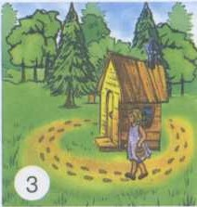
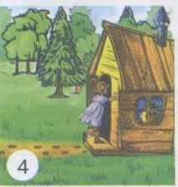
Вокруг …. и внутрь ….

Slide 13
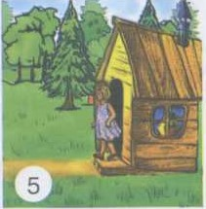
Потом она из избушки …

Slide 14
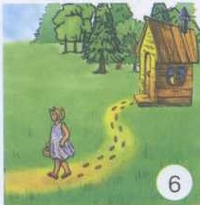
Только от избушки …, увидела речку

Slide 15
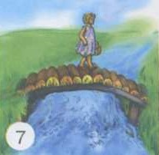
По мостику речку … и дальше …

Slide 16
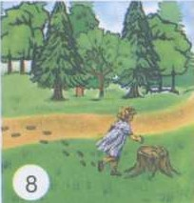
Устала Маша и решила отдохнуть, с тропинки …, посидела на пеньке и дальше …

Slide 17
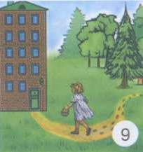
Из леса … и домой …

Slide 18
Игра «Путешествие машинки»

Slide 19
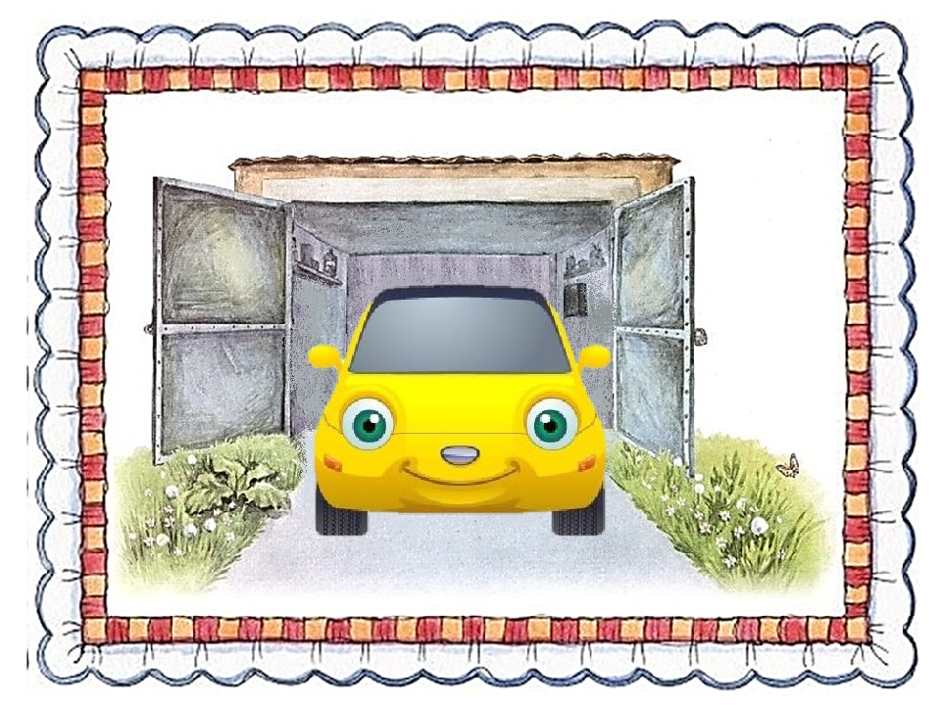
Жила- была в гараже машинка, ей стало скучно и она решила попутешествовать. Машинка из гаража …

Slide 20
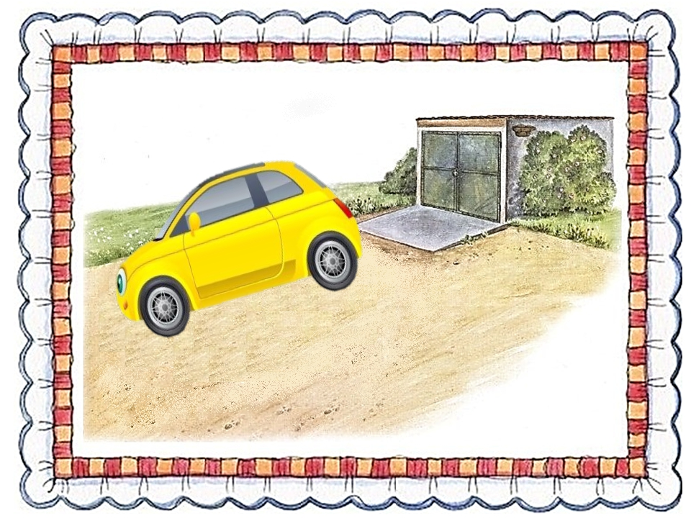
По дороге …

Slide 21
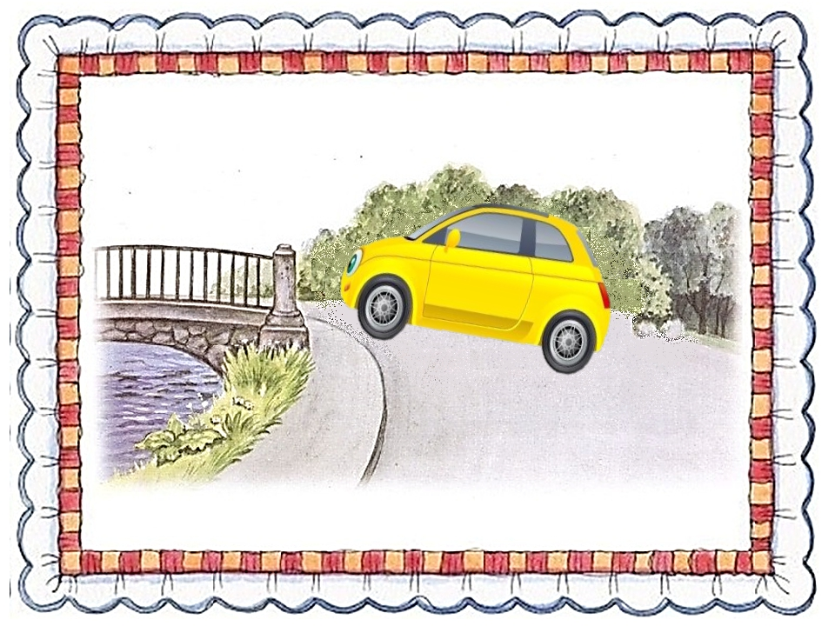
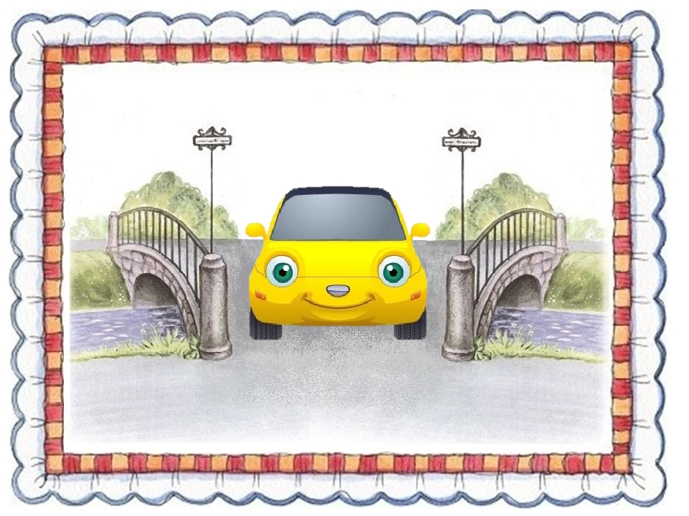
На мост …., по мосту …

Slide 22

С моста …., по городу ….

Slide 23
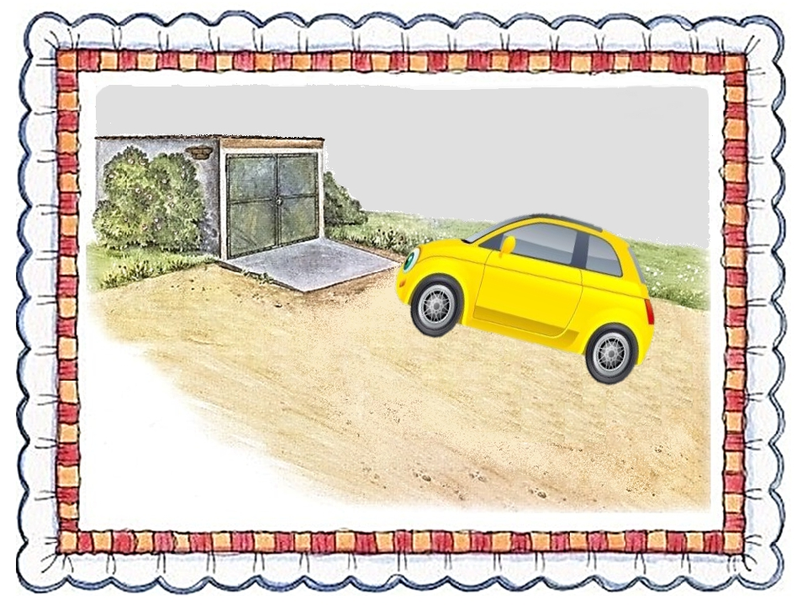
И обратно к дому ….

Slide 24
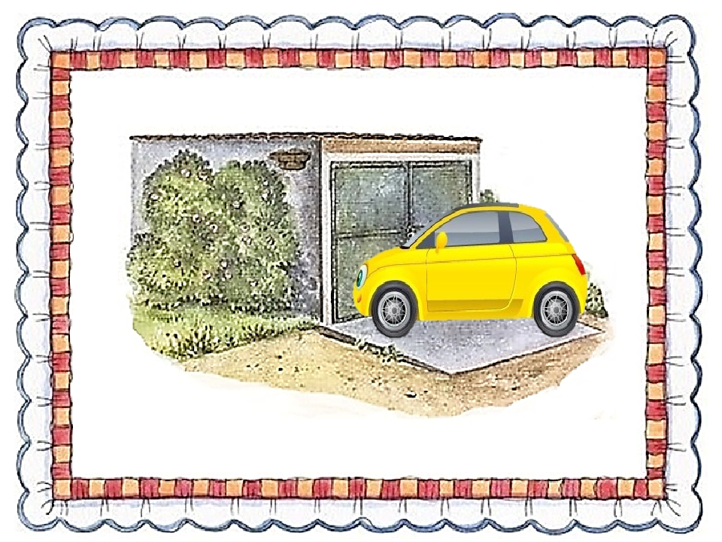
И в гараж …

Slide 25
Игра « Медленный- быстрый»

Slide 26
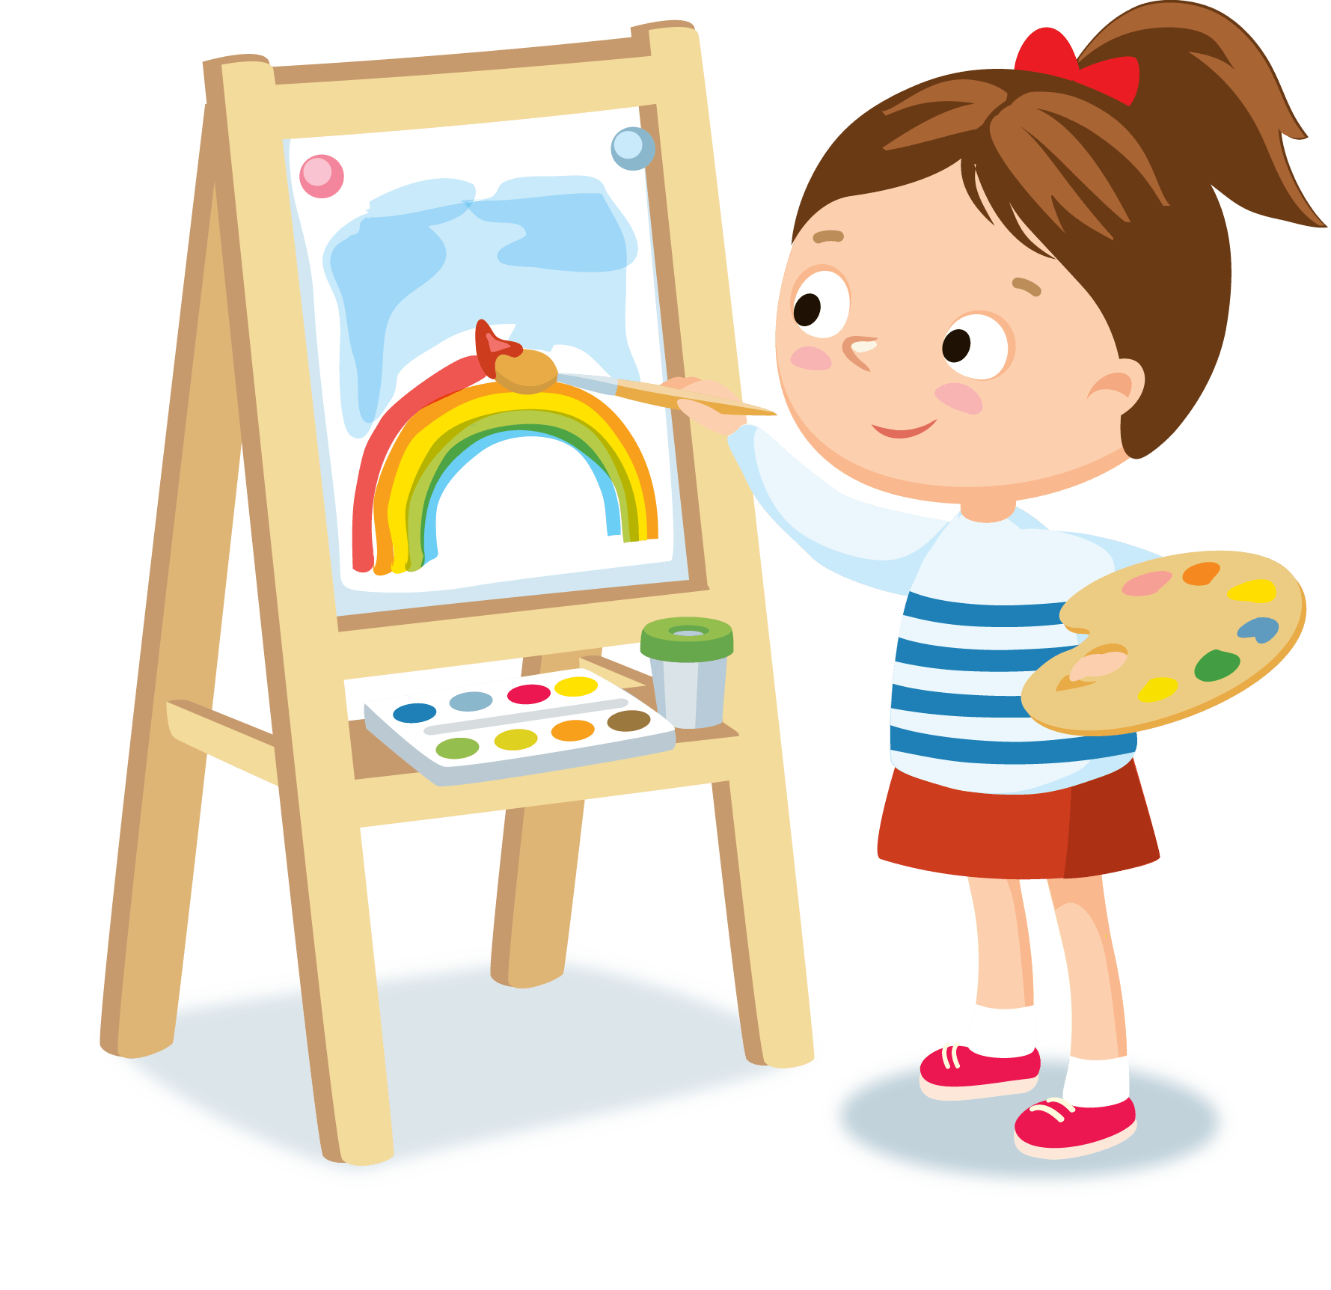

Ира рисует, а Леша уже ….

Slide 27
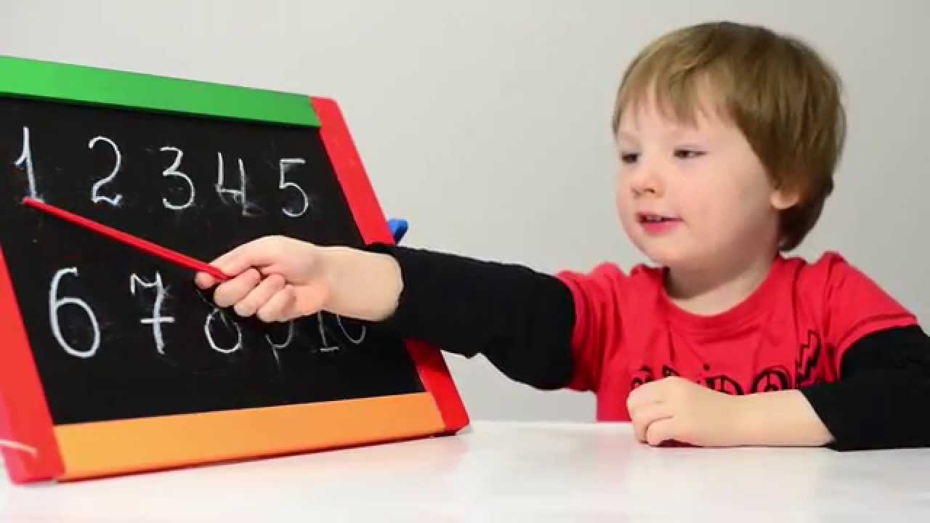

Вася считает, а Оля уже …

Slide 28
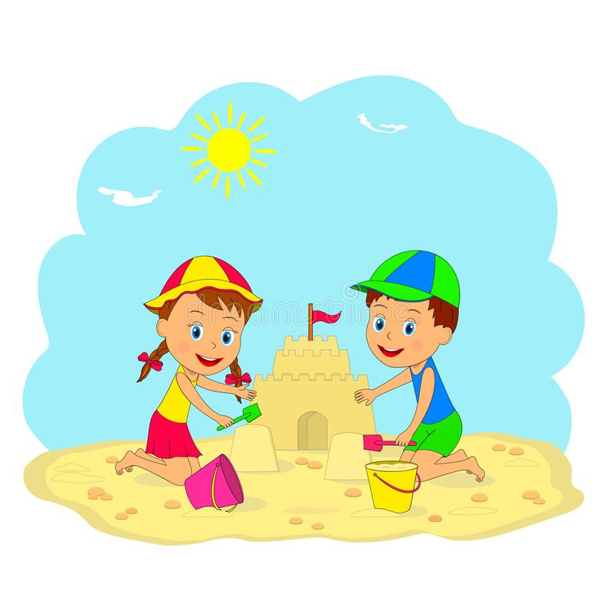
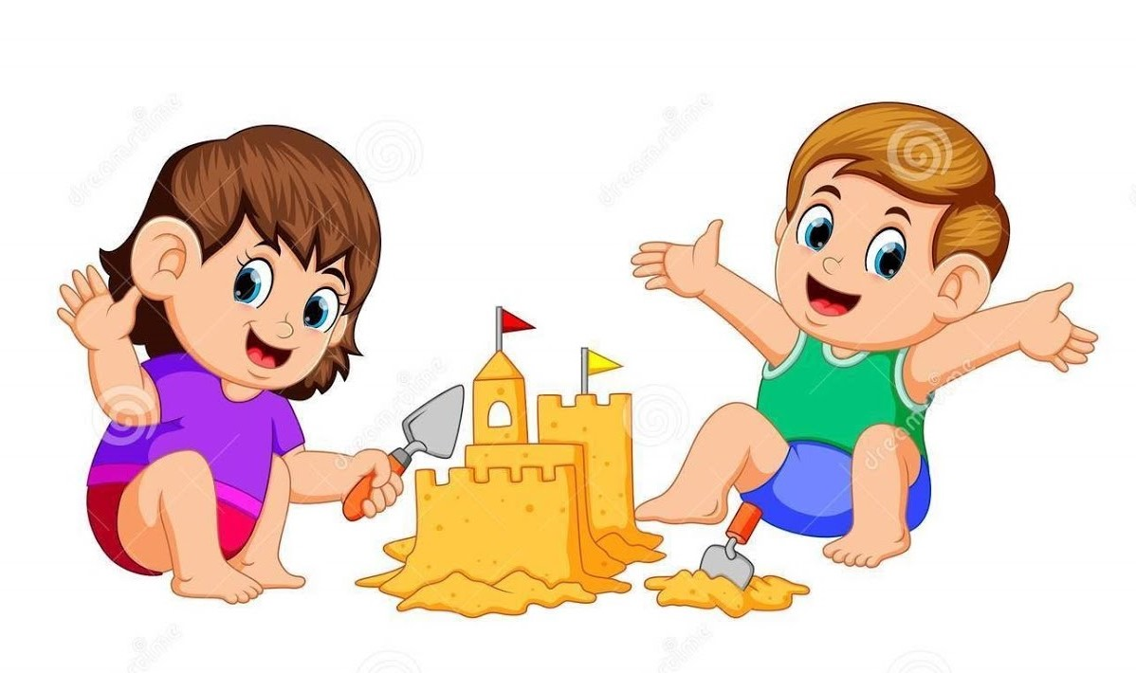
Маша с Сашей строят замок, а Миша с Катей уже …

Slide 29
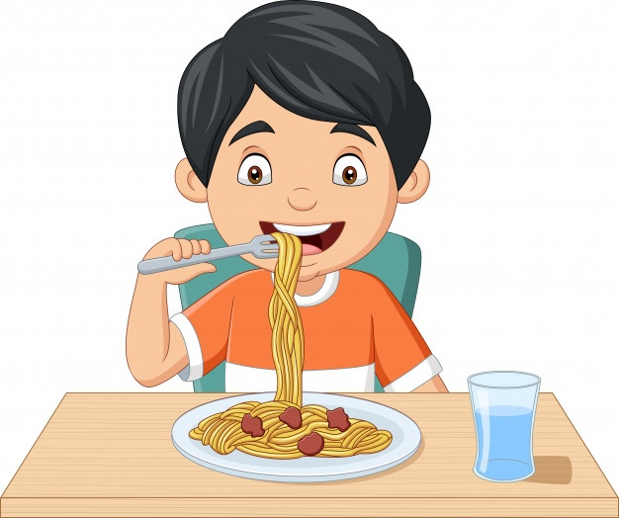

Витя кушает, а Ира уже …

Slide 30
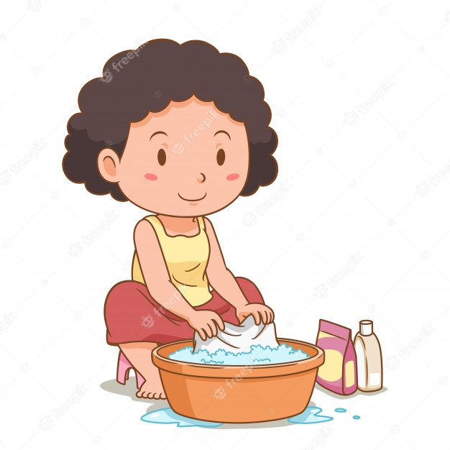
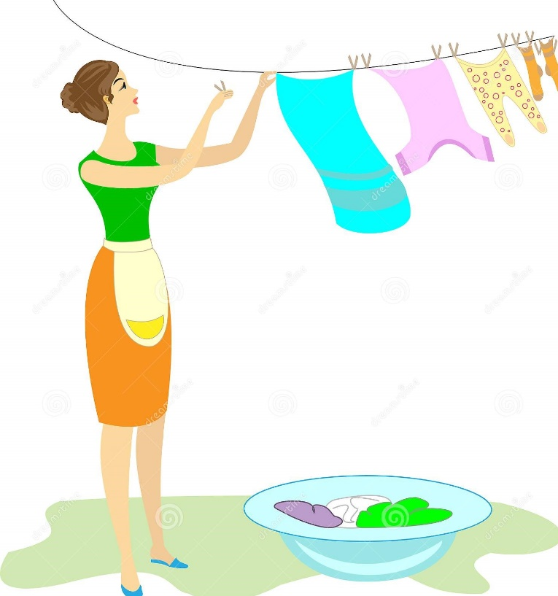
Мама Пети стирает, а мама Светы уже …

Slide 31


Вася читает, а Максим уже…

Slide 32
Данные игры могут быть использованы не только логопедами, но и воспитателями, и родителями.

